Slide 1
TICKETING SYSTEM – ISSSR 2017-18
CARMINE SCARPITTA

Slide 2
INTRODUZIONE
OBIETTIVO: SVILUPpare un sistema software che offre un servizio di gestione di ticket di assistenza.
La piattaforma riunisce tutte le richieste di supporto dei clienti in un unico luogo.
Permette alle aziende di offrire supporto online per i propri prodotti ai clienti in maniera semplice

Slide 3
Attori principali del sistema
Attori principali:
Customer
Team leader
Team member
Team coordinator
Admin
Tutti possono modificare il proprio profilo

Slide 4
Attori: customer
E’ l’utilizzatore finale del sistema
Può:
Registrarsi al sistema tramite un form di registrazione
aprire ticket
controllarne lo stato di avanzamento
comunicare tramite commenti con il team che si occupa della risoluzione dei ticket
Accettare o rigettare la risoluzione di un ticket

Slide 5
Attori: team member
Team member:
Prende in carico ticket creati dai customer e si occupa della loro risoluzione
Gestisce un ticket in stato di esecuzione
Al termine mette il ticket in stato di acceptance
Può far parte di uno o più team

Slide 6
Attori: team leader / TEAM COORDINATOR
TeAM leader:
Si occupa della direzione di un team
Prende in carico un ticket assegnato al suo team e lo assegna a un team member
Prende ticket dallo stato di pending e li mette in stato di esecuzione
Ogni team ha un solo leader
TEAM COORDINATOR:
Si occupa della creazione dei team e assegna team leader / team member ai diversi team
E’ responsabile della transizione di stato validazione->pending per un ticket

Slide 7
attori: admin
Admin:
È l’amministratore del sistema
Può inserire utenti nel sistema e assegnare loro ruoli
Responsabile creazione dei gruppi
Responsabile del setting dei permessi
Responsabile della creazione e gestione dei target

Slide 8
Lavoro di integrazione
6 progetti:
Gestione dell’autenticazione e delle autorizzazioni
Apertura automatica di ticket tramite mail o su eventi
Modellazione del ticket, gestione delle relazioni tra ticket (built-in e create a runtime), escalation automatica sulla base di parametri, pianificazione dei ticket
Libreria di logging e auditing
Gestione del workflow di un ticket
Categorizzazione automatica dei ticket
Obiettivo: integrare i 6 progetti in un unico progetto

Slide 9
Architettura di sistema: Tecnologie impiegate
Progetto:
Autorizzazioni: angular (fe) + mysql (db)
Monitoring: angular (fe) + postgres (DB)
Relazioni e pianificazione: angular (fe) + postgres (DB)
Logging/auditing: postgres (DB)
Gestione Workflow: angular (fe) + postgres (DB)
Categorizzazione auto: reactjs (fe) + mongoDb (DB)
Progetto integrazione: angular (FE) + postgres (DB)

Slide 10
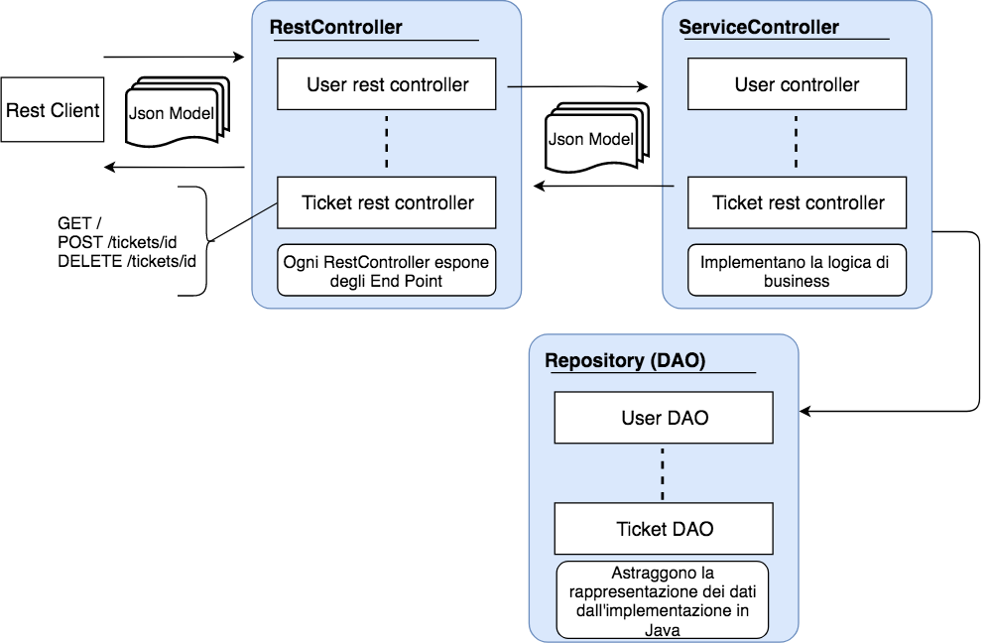
Architettura software di backend

Slide 11
Gestione dell’autenticazione e delle autorizzazioni
Autenticazione:
Meccanismo di autenticazione stateless attraverso jwt
Jwt basa l’autenticazione su un token scambiato tra client e server e cifrato con la chiave segreta del server per garantire integrità
Efficace ed efficiente: non richiede la memorizzazione di uno stato lato server
Lato fe, Il token viene salvato nel session storage e inviato nell’header di ogni richiesta: angular jwt fa questo automaticamente per noi
Script customizzato per effettuare richieste autenticate tramite postman

Slide 12
Gestione dell’autenticazione e delle autorizzazioni (2)
Gestione dei permessi attraverso l’implementazione di acl (access control list):
L’Access Control List (ACL) è un elenco di autorizzazioni associate a un oggetto.
Una ACL specifica a quali identità sono concesse operazioni su un dato oggetto.
Spring ACL aiuta a definire le autorizzazioni per specifici utenti/ruoli su una singola istanza Java.
Per far funzionare il meccanismo delle acl di spring security è richiesta l’inizializzazione di 4 tabelle, come specificato nella documentazione di spring security
Semplice da usare: basta usare le annotazioni preauthorize, postauthorize, prefilter, postfilter

Slide 13
Apertura ticket basata su mail (1)
E’ possibile configurare un indirizzo e-mail nel file application.properties per gestire l’apertura di ticket tramite e-mail
Per aprire un nuovo ticket è sufficiente mandare un’email all’indirizzo pre-configurato: la mail deve avere un formato specifico
Una nuova email viene inviata ogni volta che un customer apre un ticket

Slide 14
Apertura ticket basata su mail (2)

Slide 15
Apertura ticket basata su mail(3)
Un thread che controlla la ricezione di nuove email è schedulato periodicamente
Le e-mail possono essere rigettate per diversi motivi:
Indirizzo email sorgente non registrato al sistema
Indirizzo email non appartenente a nessuna company presente nel sistema
Formato non corretto
Target/priority/category non valida
Per l’integrazione con il progetto autenticazione/permessi è stato necessario autenticare il thread che effettua il controllo delle email

Slide 16
Relazioni e pianificazione (1)
CUSTOMER:
Può creare nuovi ticket e visualizzare lo stato dei suoi ticket
Team member:
Può Visualizzare il gantt associato al suo team
Team leader:
può pianificare l’esecuzione di un ticket aggiungendolo al gantt
Admin può:
Definire nuove relazioni tra i ticket
Creare nuove relazioni tra due ticket
Gestire l’escalation dei ticket

Slide 17
Relazioni e pianificazione (2)
3 relazioni:
Equivalenza:
A = B se risolvere A equivale a risolvere B
Dipendenza:
A → B se per risolvere A devo prima risolvere B
Regressione:
A ~> B se la risoluzione di B ha generato A
Definizione di nuove relazioni non custom con proprietà di ciclicità o meno
I ticket in stato di pending sono classificati in base a un rank che ne determina la priorità
Il sistema ricalcola il rank dei ticket periodicamente

Slide 18
Gestione workflow (1)
Creazione di macchine a stati
Associazione di una macchina a stati a un prodotto:
Gestisce il ciclo di vita di un ticket associato a quel prodotto
Stati possibili:
VALIDATION
DISPATCHING
EDIT
PENDING
EXECUTION
ACCEPTANCE
REOPENED
CLOSED

Slide 19
Gestione workflow (2)
Ogni ruolo utente gestisce una parte del ciclo di vita del ticket:
Team coordinator:
validation -> PENDING, EDIT
REOPENED -> EXECUTION
TEAM LEADER:
PENDING -> EXECUTION, VALIDATION
TEAM MEMBER:
EXECUTION -> ACCEPTANCE, PENDING

Slide 20
Libreria di logging (1)
Tiene traccia delle operazioni effettuate all’interno del sistema e degli oggetti coinvolti
Due oggetti configurati come entity in spring e mappati sul db:
Record:
Author
Operation_name
Tag
timestamp
Payload:
Class_type
Json
Record_id

Slide 21
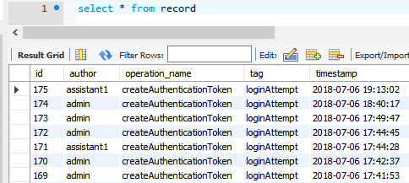
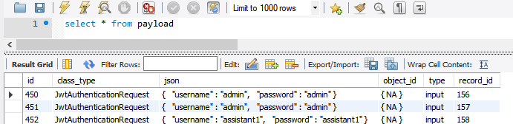
Libreria di logging (2)

Slide 22
Documentazione & considerazioni
Documentazione:
documentazione per l’avvio e la configurazione del progetto
Javadoc
Difficoltà riscontrate:
L’introduzione dei meccanismi di autorizzazione e autenticazione rende difficili diverse operazioni:
la creazione di utenti, ticket o altri oggetti all’interno del codice java
La ricezione di email e creazione automatica di ticket
Scarso accoppiamento tra i progetti: modello del ticket, terminologia differente
Documentazione non inclusa in alcuni progetti

Slide 23
Grazie per l’attenzione!

